Slide 1
บทที่ 3
น้ำหนักอ่อนแก่ (Tone)

Slide 2
เนื้อหา
ความหมายของน้ำหนัก
มิติของน้ำหนัก
ระดับความแตกต่างของค่าน้ำหนัก
การใช้ค่าน้ำหนัก
ค่าน้ำหนักจริงและค่าน้ำหนักลวงตา

Slide 3
ความหมายของน้ำหนัก
น้ำหนัก หมายถึง ความอ่อนแก่ บริเวณเนื้อที่ของวัตถุที่ถูกแสงและบริเวณเนื้อที่ที่เป็นเงา ในงานศิลปะน้ำหนักอาจเป็นน้ำหนักขาวจนถึงดำ หรือน้ำหนักที่เกิดจากการใช้สีๆ เดียวหรือหลายๆ สี ทำให้เกิดเป็นความประสานความอ่อนแก่เลียนแบบธรรมชาติหรือสร้างขึ้นให้มีลักษณะแบนราบ

Slide 4
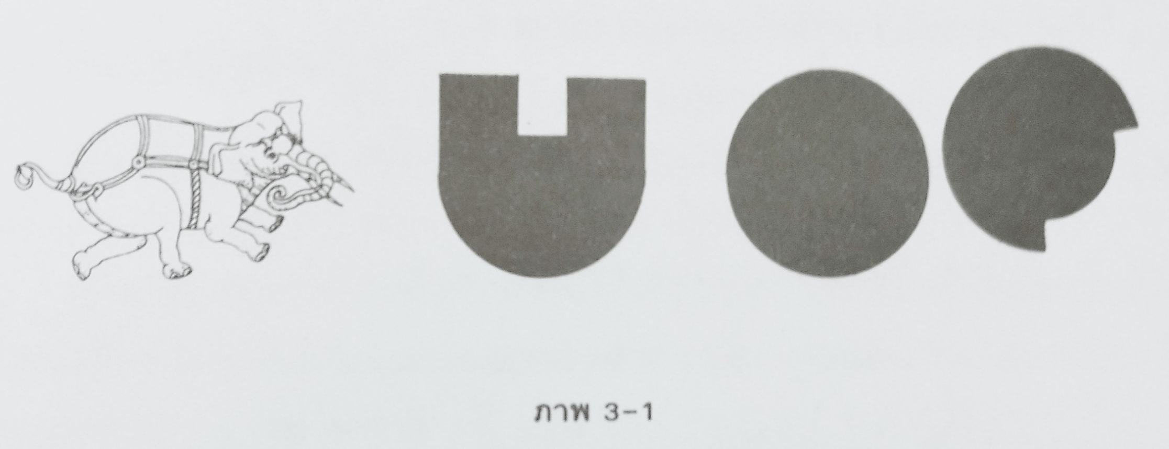
มิติของน้ำหนัก
มิติของน้ำหนักแบ่งออกเป็น 2 ลักษณะ ดังนี้
แบบ 2 มิติ หมายถึง น้ำหนักที่แสดงความกว้างและความยาว ให้ความเป็น 2 มิติแก่รูปร่างหรือรูปทรงเลียนแบบธรรมชาติหรือสร้างขึ้นใหม่

Slide 5
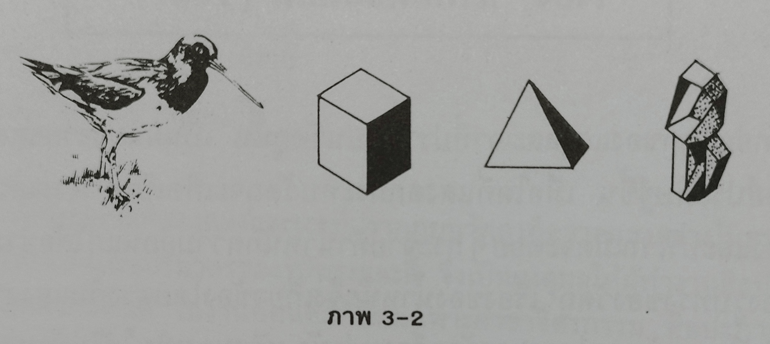
มิติของน้ำหนัก
มิติของน้ำหนักแบ่งออกเป็น 2 ลักษณะ ดังนี้
แบบ 3 มิติ หมายถึง น้ำหนักที่แสดงความกว้าง ความยาว และความลึก ให้ความเป็น 3 มิติแก่รูปทรงเลียนแบบธรรมชาติและรูปทรงที่สร้างขึ้นใหม่

Slide 6
ระดับความแตกต่างของค่าน้ำหนัก
ระดับค่าน้ำหนักที่เป็นความแตกต่างของน้ำหนักขาวดำหรือน้ำหนักของสี สามารถสร้างให้เกิดระดับค่าน้ำหนักต่างๆ ได้หลายน้ำหนัก ระดับค่าน้ำหนักที่สร้างได้ง่ายที่สุดคือน้ำหนักขาว เทา ดำ นอกจากนี้ระดับค่าน้ำหนักยังสามารถเพิ่มให้มีความแตกต่างได้อีกเป็น มิติของน้ำหนักแบ่งออกเป็น 5, 7 หรือ 9 ระยะ เป็นต้น

Slide 7
การใช้ค่าน้ำหนัก
ค่าน้ำหนักสามารถนำมาใช้ได้ดังนี้
ใช้สร้างสรรค์ความแตกต่าง หรือการตัดกันระหว่างรูปร่างหรือรูปทรงกับบริเวณว่าง (ภาพ 3-4)
ใช้สร้างสรรค์ความเป็น 2 มิติแก่รูปร่าง (ภาพ 3-5)
ใช้สร้างสรรค์ปริมาตรความเป็น 3 มิติแก่รูปทรง (ภาพ 3-6)
ใช้สร้างสรรค์ความรู้สึกในทางลึก (ภาพ 3-7)
ใช้น้ำหนักเน้นพื่อเพิ่มความน่าสนใจ (ภาพ 3-8)
ใช้น้ำหนักเพื่อสร้างสรรค์อารมณ์และความรู้สึก (ภาพ 3-9)

Slide 8
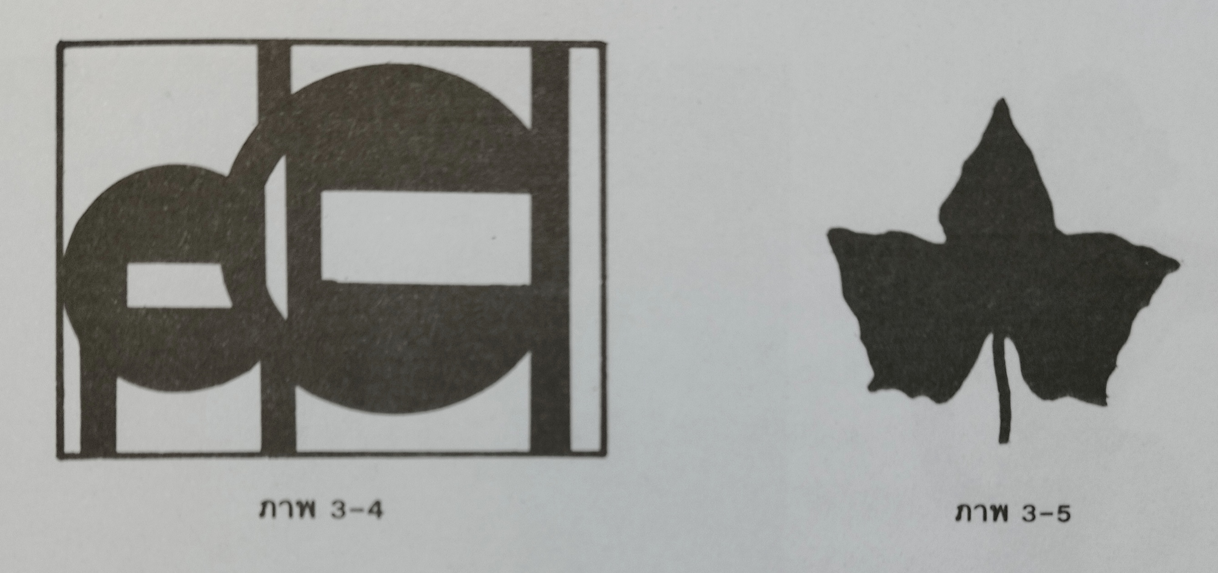

Slide 9
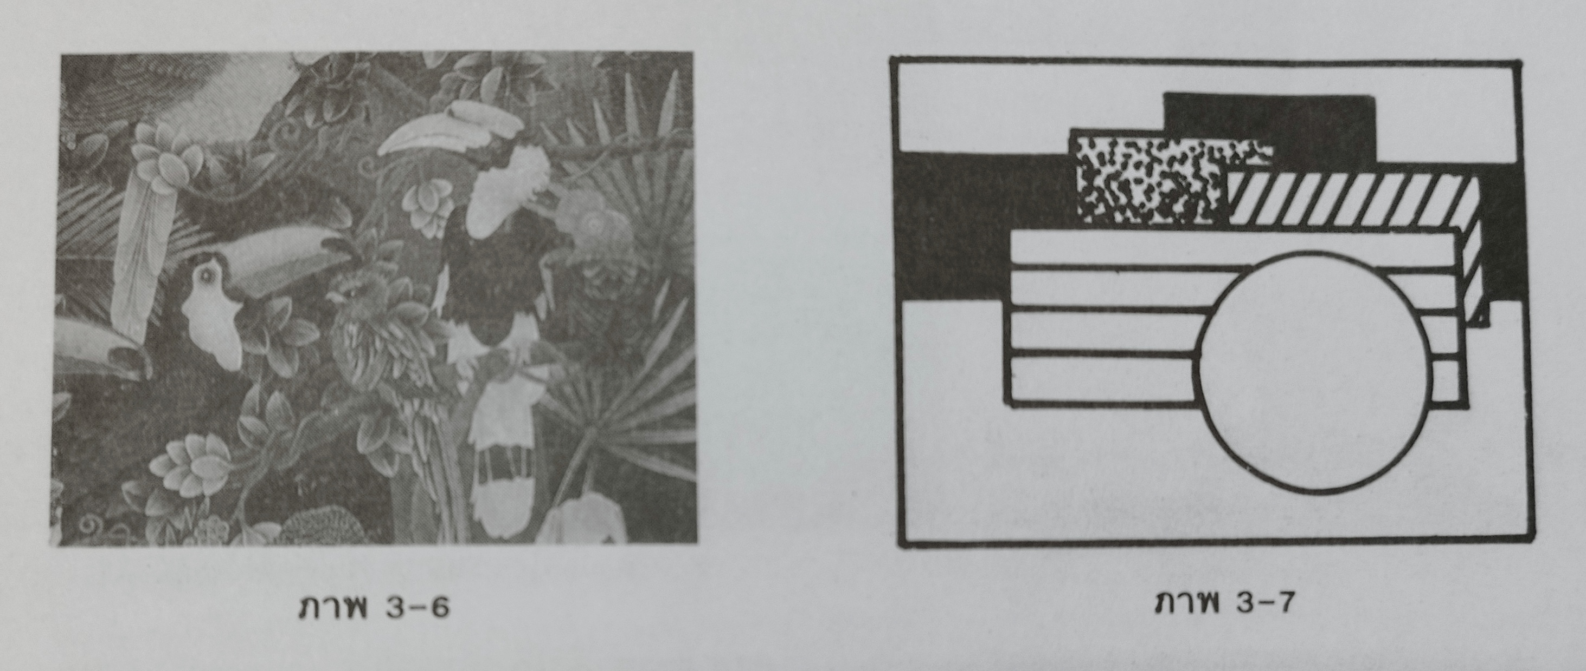

Slide 10
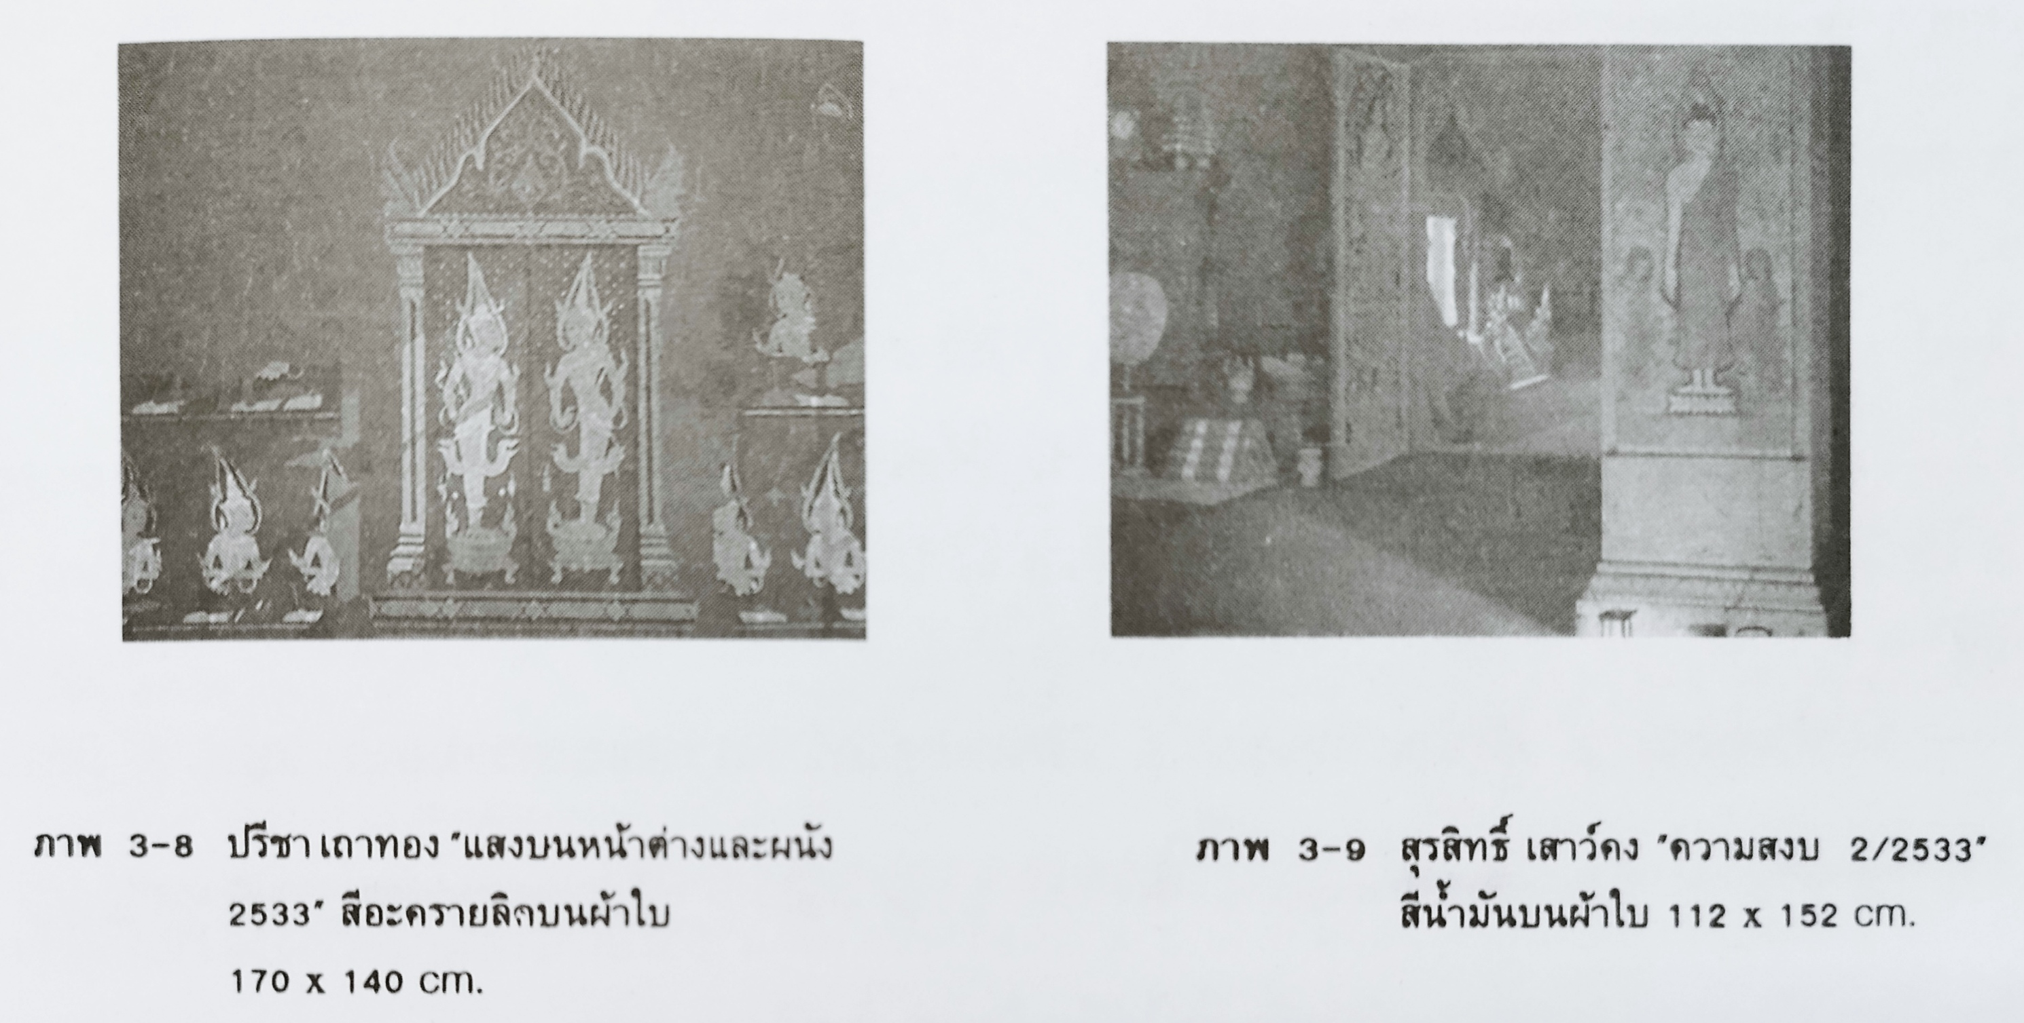

Slide 11
ค่าน้ำหนักจริงและค่าน้ำหนักลวงตา
ค่าน้ำหนักจริง หมายถึงค่าน้ำหนักที่เกิดจากแสงสว่างและเงาจริงปรากฏบนวัตถุ ได้แก่ ค่าน้ำหนักในงานศิลปะ สาขาประติมากรรมและสถาปัตยกรรม (ภาพ 3-10)
ค่าน้ำหนักลวงตา หมายถึงค่าน้ำหนักที่เกิดจากการสร้างขึ้นมีลักษณะ 2 มิติ และ 3 มิติ ในงานจิตรกรรม ศิลปะภาพพิมพ์และงานออกแบบต่างๆ ปรากฏบนพื้นระนาบกระดาษ ผ้าใบ ฯลฯ จะเป็นค่าน้ำหนักลวงตา (ภาพ 3-11)

Slide 12
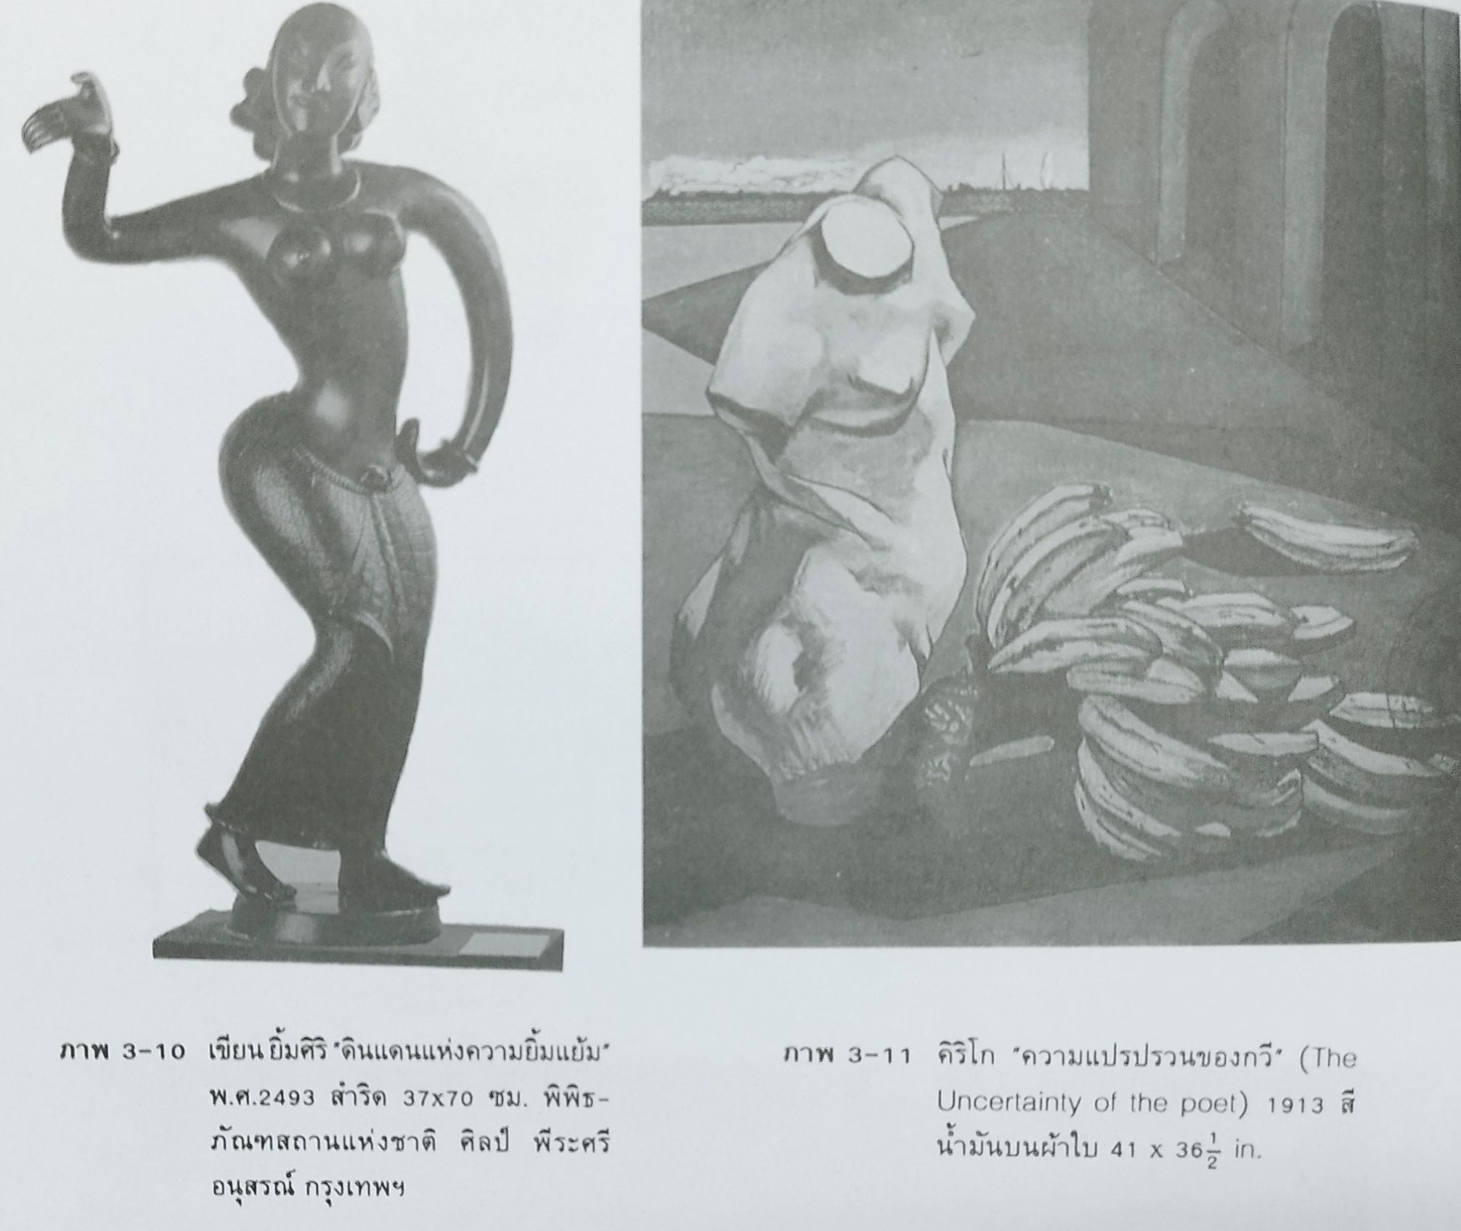

Slide 13
Workshop 3
ให้นักศึกษาออกแบบองค์ประกอบศิลป์ เรื่องน้ำหนักอ่อนแก่
ใช้ความคิดสร้างสรรค์แสดงการจัดภาพ โดยใช้รูปเรขาคณิตมาจัดภาพ แสดงค่าน้ำหนักแบบ 3 มิติ 1 ภาพ

